Slide 1
КОНКУРЕНТНОСТ. ИЗПЪЛНЕНИЕ НА ПРОГРАМАТА. ПРОЦЕС.

Slide 2
Какво ще научим? 1.Какво е конкурентност? 2.Защо програмите (и потребителите) имат нужда от конкурентност? 3.Как работят програмите? 4.Какво е процес?

Slide 3
1. Конкурентността (concurrency) се явява важен инструмент в създаването на качествени и добри програми. В днешно време потребителите не обичат да чакат.

Slide 4
2. А защо програмите „забиват”? Често, когато една програма е „забила”, тя просто извършва дейност, свързана с изчакване на нещо, което отнема повече време.

Slide 5
3. Какво ако нашата програма започне да прави няколко неща едновременно? Оказва се, че е възможно или поне привидно едновременно. В днешно време все пак е възможно лесно да се пишат програми със средствата на конкурентното програмиране благодарение на библиотеки и съвременни средства в езиците за програмиране.

Slide 6
Определение: Конкурентност – Изпълнение наведнъж на няколко действия в едно и също време.

Slide 7
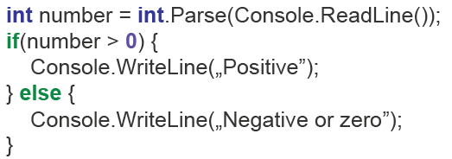
4. Как се изпълняват програмите? 1. Въвеждаме стойност за числото. 2. Извършваме проверка. 3. Извеждаме един от двата текста според резултата от проверката.

Slide 8
5. Какви форми на конкурентност съществуват?

Slide 9
Определение: Многопоточност (Многонишковост) – форма на конкурентност, която използва няколко програмни потока на изпълнение

Slide 10
Определение: Паралелна обработка (паралелно програмиране) – изпълнение на голям обем задачи чрез разпределение върху няколко потока (нишки), които се изпълняват едновременно.

Slide 11
Определение: Асинхронно програмиране – разновидност на кон- курентността, която използва обещания (promises) или обратни извиквания (callbacks) с цел предотвратяване на създаването на излишни потоци.

Slide 12
Определение: Обещание (promise) – тип, който представлява опе- рация, която ще бъде завършена в бъдещето. В .NET това са Task и Task<TResult>. Аналози има и в други програмни езици.

Slide 13
Определение: Обратно извикване (callback) – функция/метод, кой- то се изпълнява при приключването на дадена операция. Характерни са за някои по-стари имплементации на асинхронно програмиране и/или за някои технологии. Широко разпространени в миналото са в JavaScript света.

Slide 14
Определение: Асинхронна операция (asynchronous operation) – стар- тирана операция, която ще приключи след някакво време.

Slide 15
Какви примери за асинхронност сте срещали в реалния живот? Асинхронност ли е да оставим колата си за ремонт и да получим известие, когато е готова, за да отидем да си я вземем?

Slide 16
6. Какво се случва с програмата, когато тя се стартира? При стартиране програмата се зарежда в оперативната памет (ОП). Тогава операционната система (ОС) създава абстракция за изпълнението на тази програма, която наричаме процес.

Slide 17
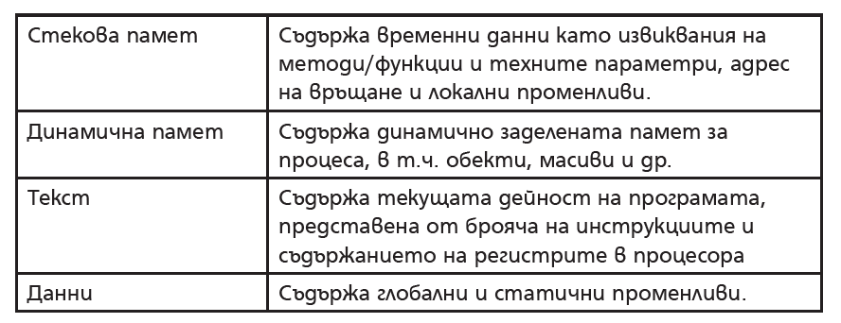

Slide 18
Проучете повече: 1. Потърсете повече информация за шаблоните за дизайн (Design patterns) в програмирането. Поинтересувайте се от Observer шаблона. 2. Съществуват ли структури, които поддържат конкурентна обработка в .NET? Поддържа ли паралелизъм LINQ библиотеката в .NET?

Slide 19
Какво представляват дизайн шаблоните (design patterns): Това са утвърдени решения на повтарящи се проблеми в софтуерната архитектура и дизайн — шаблони, които са вече проучени, тествани и използвани, с цел да направят кода по-устойчив, лесно поддържащ се, гъвкав и разширяем.

Slide 20
Цел / намерение Да се дефинира един-към-много зависимост между обекти, така че когато един „субект/наблюдаваният“ обект промени състоянието си, всички негови „наблюдатели/observers“ се уведомяват автоматично. Също така да се намали степента на свързаност (coupling) между субекта и наблюдателите — субектът знае само интерфейса на наблюдателите, не техните конкретни реализации.

Slide 21
Предимства: Гъвкавост — може да добавяш/премахваш наблюдатели по време на изпълнение. Лесно разделяне на отговорности — субектът не знае конкретно какво правят наблюдателите, само че трябва да бъдат уведомени. Подходящ за MVC, GUIs, система с push-нотификации и др.

Slide 22
Недостатъци / предизвикателства: Ако много наблюдатели са регистрирани или уведомленията са чести, може да има проблем с производителността. Ако уведомяването е синхронно, може да блокира субекта, ако някой наблюдател се бави или има грешка. Управление на живота на наблюдателите — предотвратяване на memory leaks (ако наблюдателят не бъде изписан) и избор дали уведомлението да е синхронно или асинхронно. Поредица на уведомления и запазване на реда (ако е важно) са допълнителен слой сложност.

Slide 23
БЛАГОДАРЯ ЗА ВНИМАНИЕТО!

Slide 24
epyntdhs

